Slide 1
Μαθηματικά προβλήματα 5
Νίκη Ευαγόρου
Νηπιαγωγείο Ριζοκαρπάσου

Slide 2
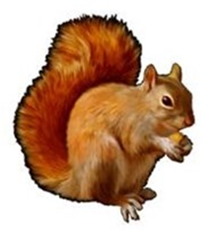
Στο δάσος, σε ένα δέντρο, έπαιζαν 3 σκιουράκια

Slide 3
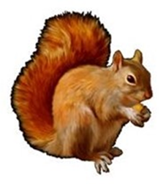
Μετά από λίγο ήρθαν ακόμη 2 σκιουράκια.
3
2

Slide 4
Πόσα είναι τώρα τα σκιουράκια;
3
+
2
=
5

Slide 5
Μετά από λίγη ώρα, ένα από τα σκιουράκια έφυγε.

Slide 6
Πόσα είναι τώρα τα σκιουράκια;
5
-
1
=
4

Slide 7
Τώρα ας πάρουμε τα ξυλάκια μας να παίξουμε και εμείς
Φέρτε τα ξυλάκια σας.
Με τα στεφανάκια ας φτιάξουμε κύκλους (3 στεφάνια για κάθε κύκλο). Θα χρειαστούμε 3 κύκλους.
Βάλτε τους κύκλους στη σειρά.
Στον πρώτο κύκλο δεν θα βάλετε τίποτα. Στον δεύτερο κύκλο βάλτε 5 ξυλάκια. Πόσα είναι όλα τα ξυλάκια; Μετρήστε τα και βάλτε τα στον 3 κύκλο.
Πάμε ξανά:
Στον πρώτο κύκλο θα βάλετε 1 ξυλάκι. Στον δεύτερο κύκλο βάλτε 4 ξυλάκια. Πόσα είναι όλα τα ξυλάκια; Μετρήστε τα και βάλτε τα στον 3 κύκλο.

